Slide 1
北京地理分析
中心：东城西城天安门（东西天）
三角：西站西单 天安门北京站 南站
1围：海淀朝阳丰台石景山（海潮风石）
2围：昌平顺义通州大兴房山门头沟（昌顺通大房门）
3围（北）：延庆怀柔密云平谷山（颜怀蜜瓶）
顺口溜：东西天 海潮风石 昌顺通大房门 颜怀蜜瓶

Slide 2
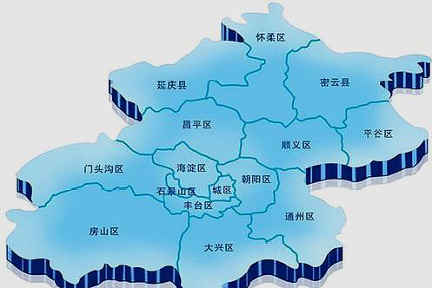
机场

Slide 3
北京中心

